Slide 1
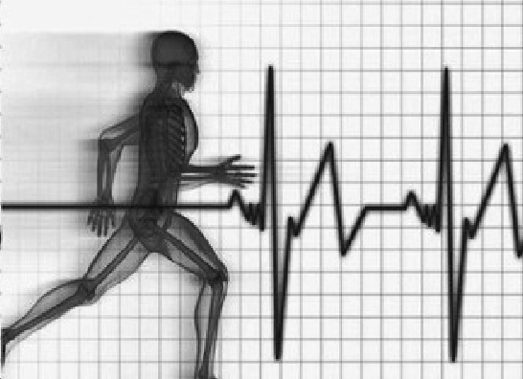
Оценка эффективности занятий физической культурой в старших классах на основании определения функционального состояния обучающихся
Агеева Е.А.
СШ №1
Жариков О.А.
Гимназия №4

Slide 2
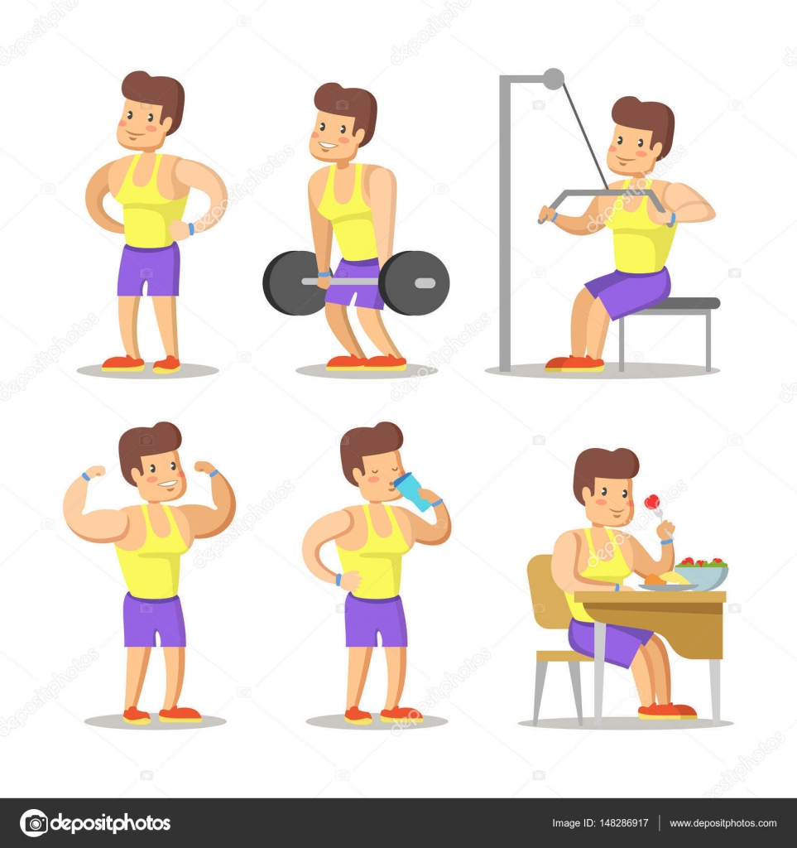
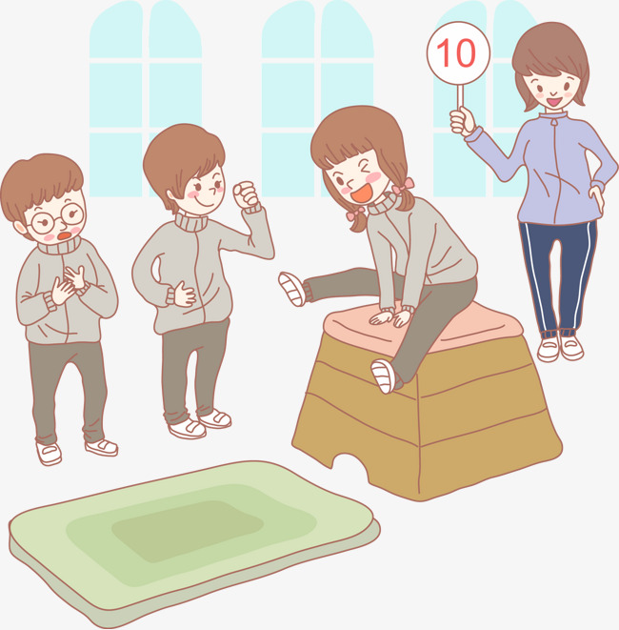
ФГОС: трудности и перспективы

Slide 3
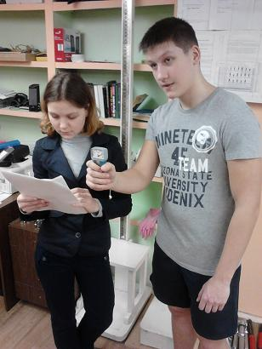
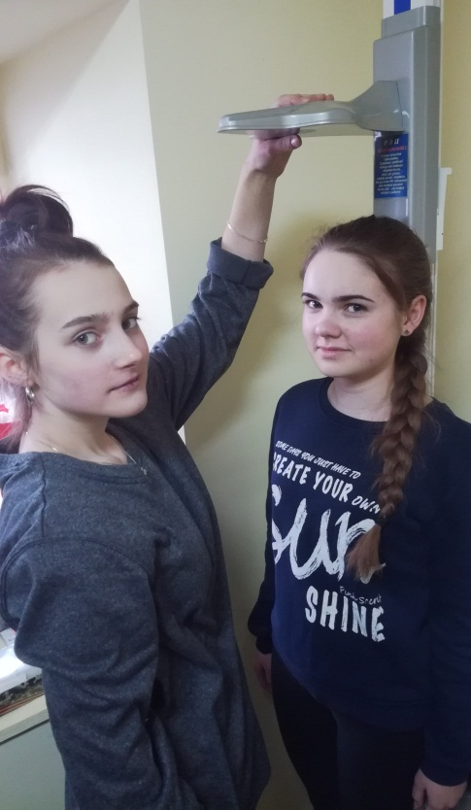

Slide 4
Таблица самоконтроля

Slide 5
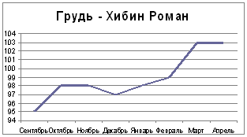
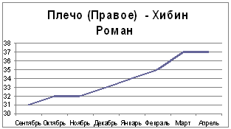
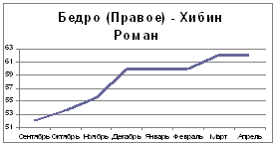

Slide 6
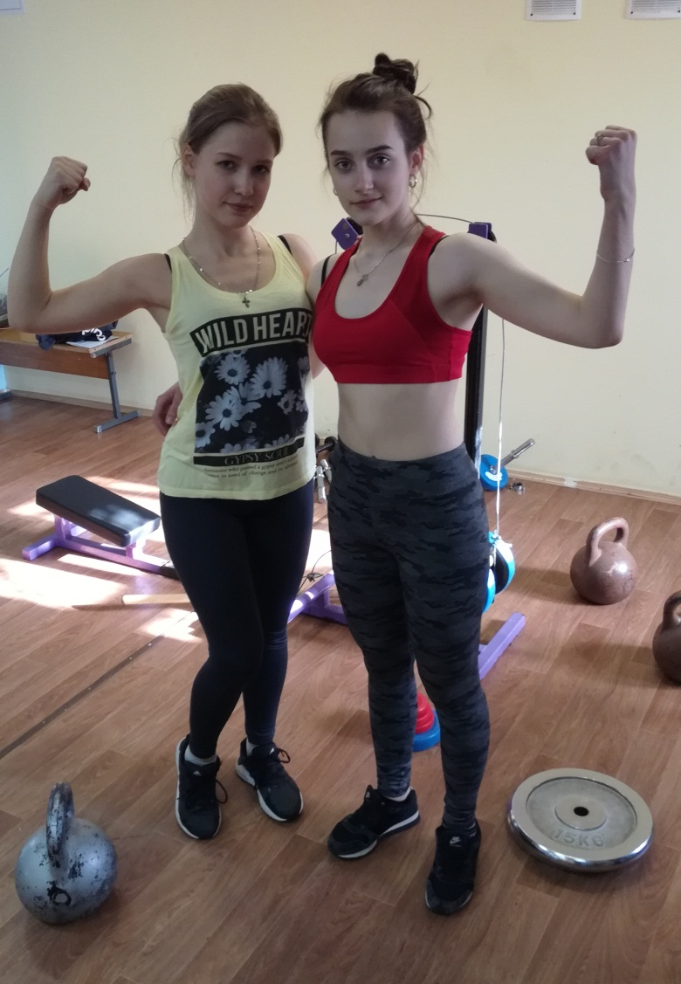
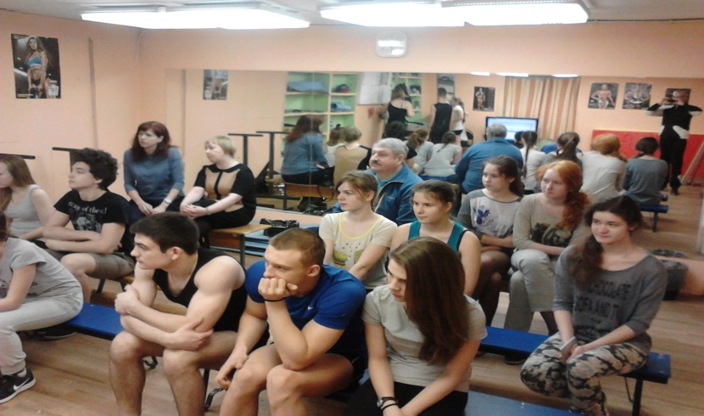
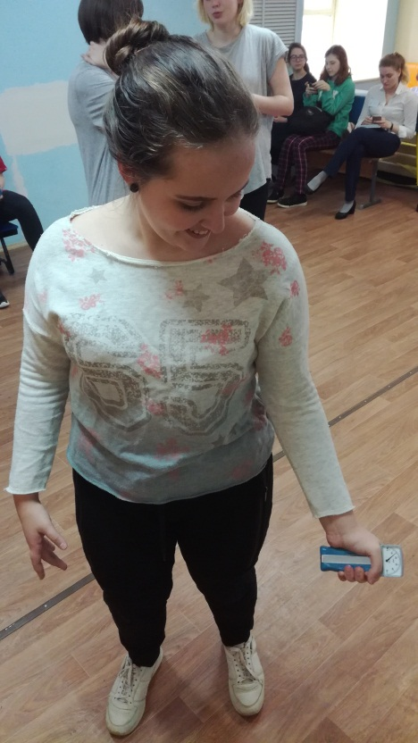
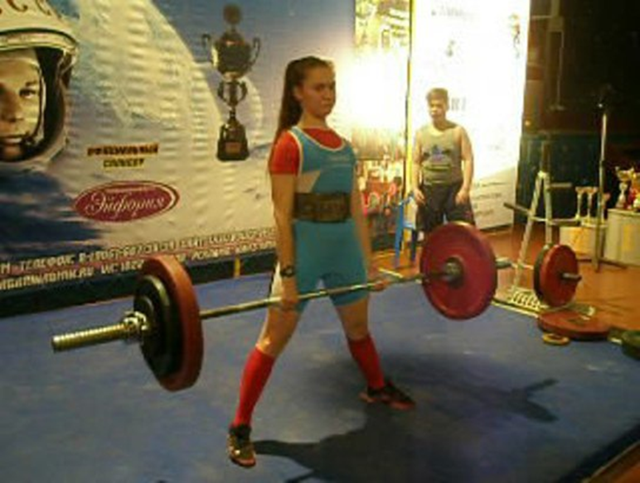
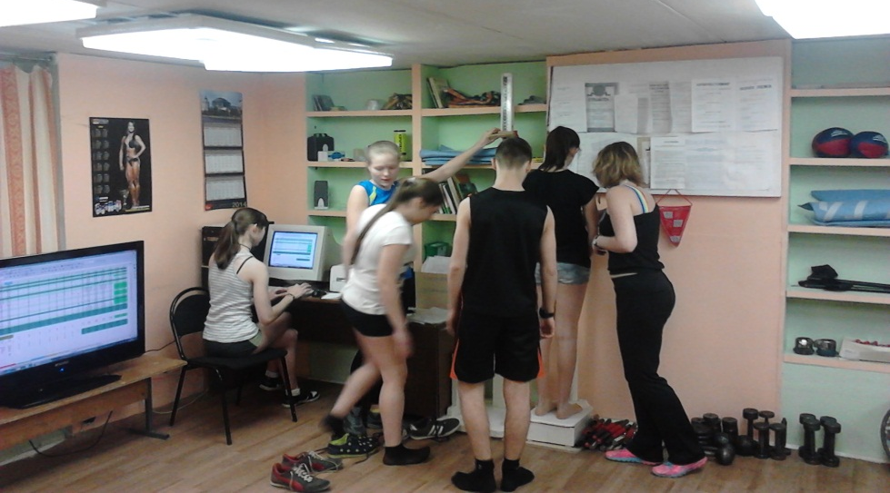
Notes:
ДЕТИ ОПРЕДЕЛЯЮТ РОСТ ВЕС И ПРОЧЮЮ ФИГНЮ

Slide 7
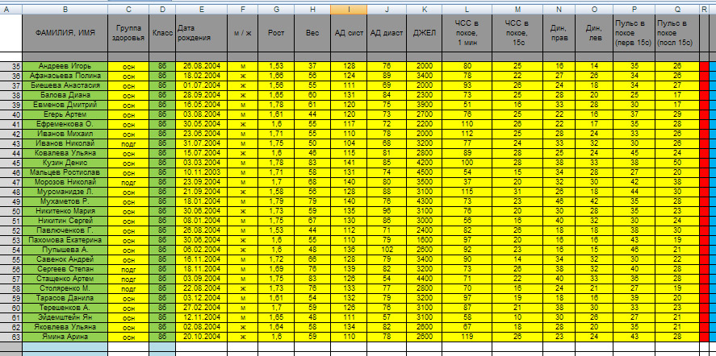
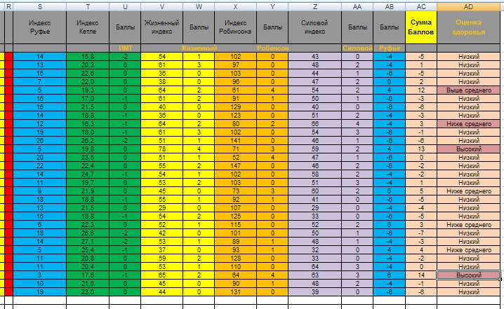
Ввод исходных данных в Excel-форму c автоматическим вычислением индексов

Slide 8
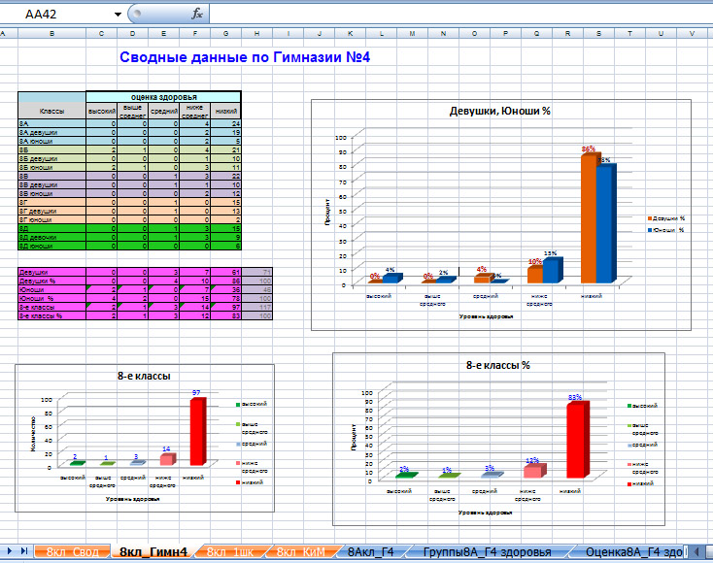
Отображение сводных данных по школе с визуализацией результатов в виде диаграмм

Slide 9
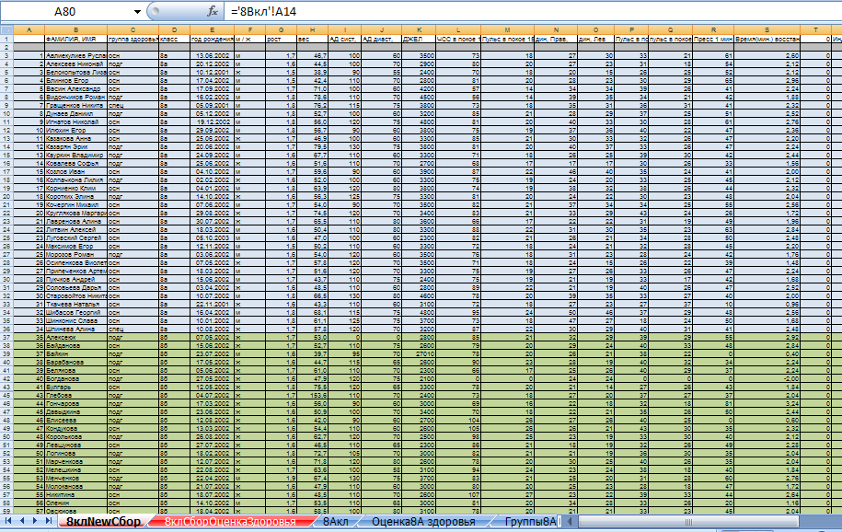
Проект «Уровень здоровья» (2018г )

Slide 10
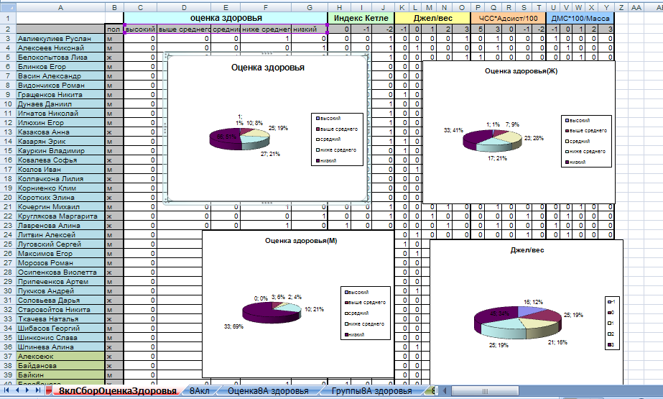
Проект «Уровень здоровья» (2018г )

Slide 11
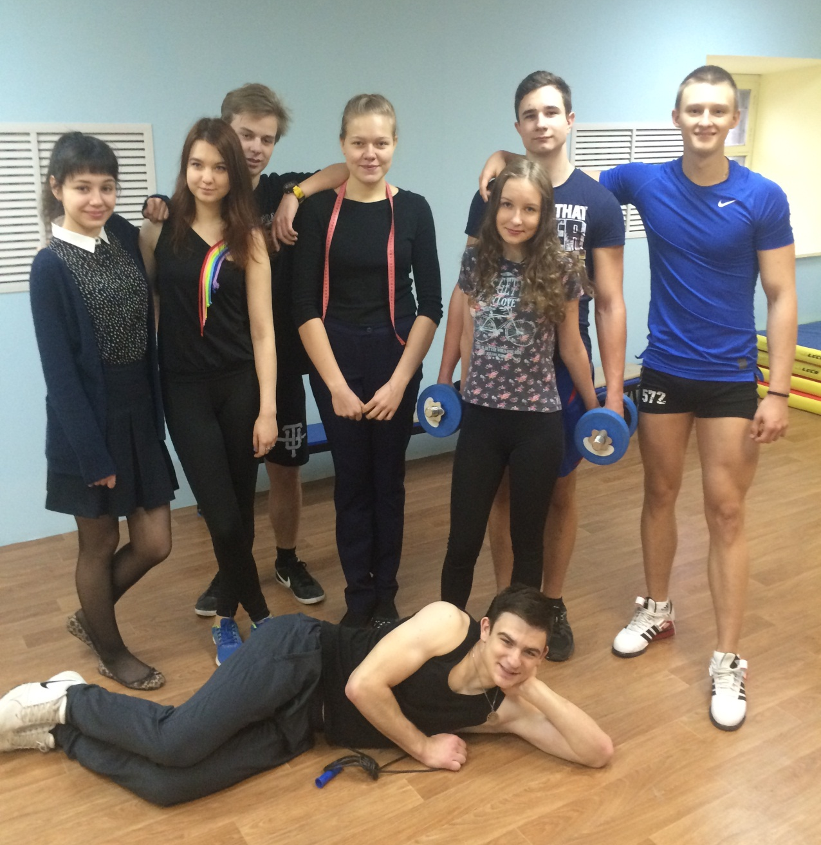

Slide 12
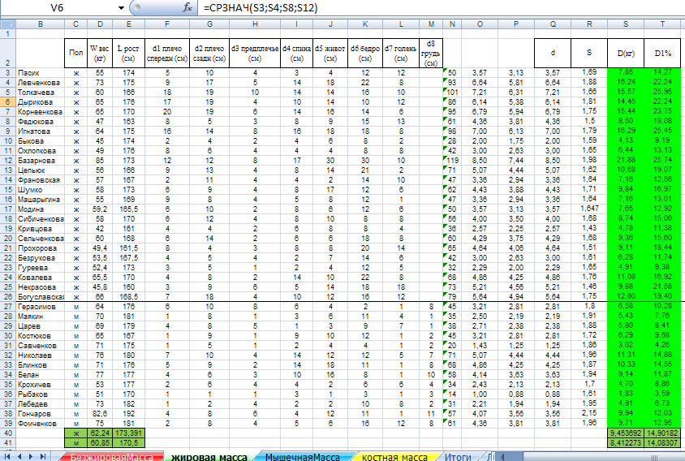
Проект «Компонентный состав» (2016г)

